Slide 1
5. d-razred
1. roditeljski sestanek

Slide 2
UČITELJI
Razredničarka: Bojana Lužar
Učiteljica angleškega jezika: Martina Petrač Hvalica
Učiteljica gospodinjstva: Pina Podgoršek
UČITELJI PRI IZBIRNIH PREDMETIH
Katja Kukovec, šport
Tomaž Pajnič, računalništvo
Tjaša Korošec, tehnika
Magdalena Tehovnik, lutkarstvo
Če imamo dan dejavnosti (KD, ŠD,..), izbirni predmet odpade. Spremljajte odsotnosti učiteljev (zlasti predure). Obiskovanje izbirnih predmetov je obvezna, predmeti so ocenjeni.

Slide 3
STIKI
Popoldanske govorilne ure: vsak prvi četrtek v mesecu od 15.00 do 16.30
Dopoldanske govorilne ure: vsako jutro od 7.00 – 7.30 (po predhodnem dogovoru preko elektronske pošte:
bojana.luzar@os-preserjeradomlje.si)
Težave rešujmo sproti ☺

Slide 4
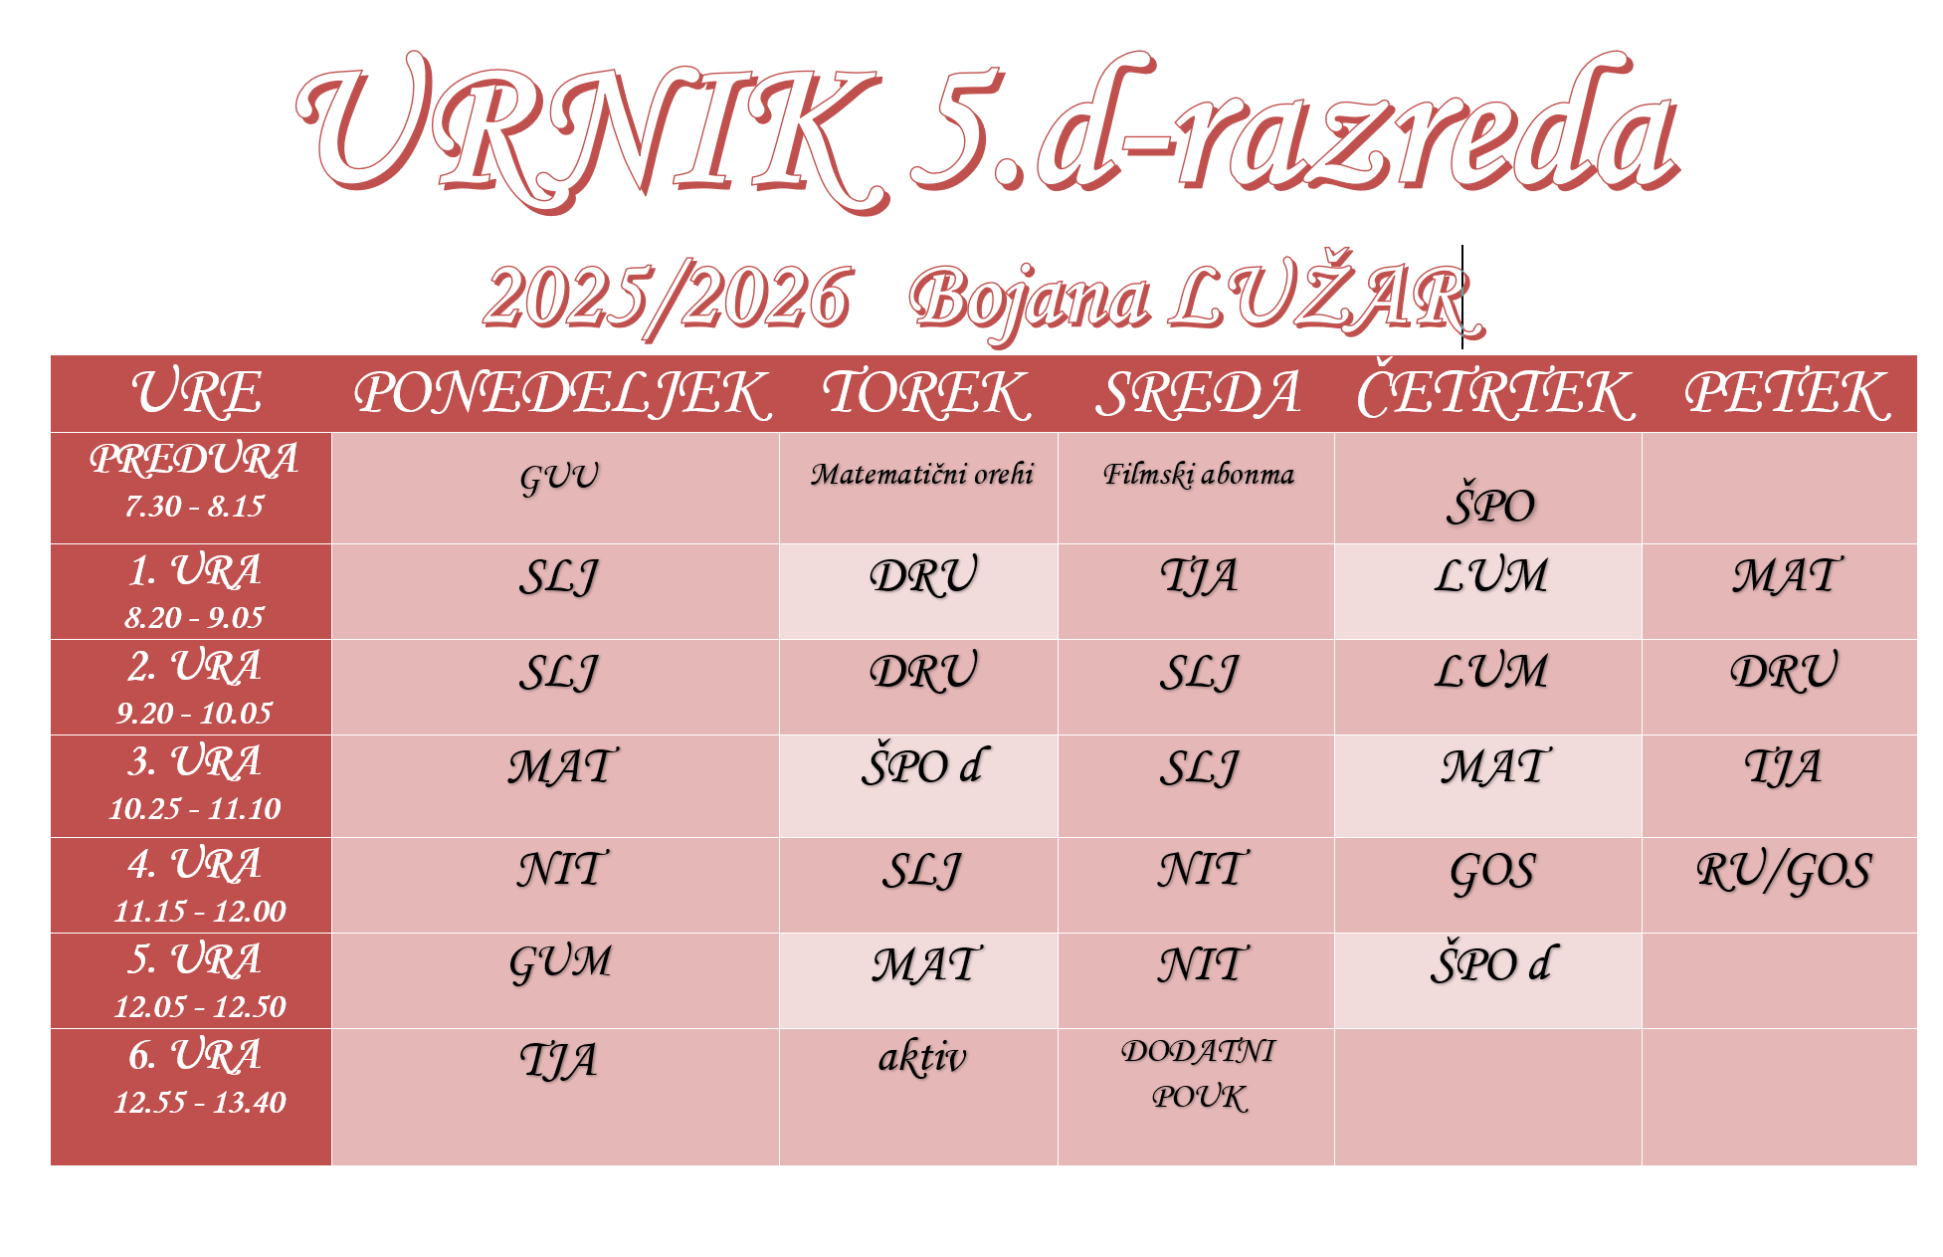
URNIK

Slide 5
DODATNE AKTIVNOSTI
  Dodatni pouk (priprava na tekmovanja: Bojana Lužar (torek predura)
  GU za učence: Bojana Lužar (ponedeljek predura)
  Interesne dejavnosti (v mesecu oktobru), prijava preko spleta

Slide 6
KORISTNE SPLETNE POVEZAVE
- odjava in prijava na obroke – preko lopolisa https://www.os-preserjeradomlje.si/
- nadomeščanja https://portal.lopolis.si/public/#/substitutions/125
- napovedana ocenjevanja
  https://web.lopolis.si/Preglednice/Ocenjevanja?iFrame=true&organizationid=125
  - spletna učilnica 5. d-razreda
  https://ucilnice.arnes.si/course/view.php?id=117529

Slide 7
ŠOLSKI KOLEDAR
- Jesenske (krompirjeve) počitnice: 27. – 31. oktober 2025
  - Novoletne počitnice: 25. december 2025 – 2. januar 2026
  - Zaključek 1. ocenjevalnega obdobja: 30. januar 2026
Zimske počitnice: 16. – 20. februar 2026
Velikonočni ponedeljek: 6. april 2026
Prvomajske počitnice: 27. april – 2. maj 2026
Zaključek 2. ocenjevalnega obdobja: 24. junij 2025
- Poletne počitnice: 26. junij – 31. avgust 2026

Slide 8
POMEMBNI DOGODKI
Šola v naravi: Zimska šola v naravi na Kopah
5. 1. 2026 –9. 1. 2026
Vodja ŠVN je gospod Žiga Lah.
Kolesarski izpit: teoretični (24. september) in praktični del, kolesarski poligon (17. september)

Slide 9
URADNE URE
TAJNIŠTVO
Uradne ure 7:00 – 8:00 in 12:00 – 15:00
Telefon: 01/ 444 0 555
Email: tajnistvo@os-preradomlje.si
PRIHOD učencev: 8.10, ne prej
ODHOD učencev: takoj po koncu pouka
Prevozna sredstva (ne s kolesi, ker še nimajo kolesarskega izpita).
NE S SKIROJI, ROLERJI,…
Vzpodbujajmo otroke, da se v šolo in iz nje odpravijo peš.

Slide 10
PRAVILA ŠOLSKEGA REDA
Copati (ne šlape ali superge)
Skrb za šolski inventar (tudi učbenike)
Odmori, aktivnosti
Telefoni in ostale elektronske naprave
Opravičevanje odsotnosti
https://www.os-preserjeradomlje.si/statusi-in-pravilniki/

Slide 11
VZGOJNI NAČRT ŠOLE
https://www.os-preserjeradomlje.si/statusi-in-pravilniki/

Slide 12
VZGOJNI UKREPI
Učitelj → razrednik → svetovalna služba → ravnateljica (tudi sicer normalna pot ob nevšečnostih)
Vzgojni prijemi

Slide 13
ŠOLSKI SKLAD
prispevek na položnici (3x5)
zbiranje papirja vsak mesec
športna sobota
novoletne voščilnice
pomaga pri zagotavljanju enakih možnosti za vse
vsem učencem prispeva 20 za ŠVN (kdor želi, se lahko prispevku odreče)

Slide 14
DELO v 5. d-razredu
skupaj z učenci se dogovorimo za ocenjevanje najmanj teden dni pred izvajanjem (pisno in ustno), vsi datumi bodo objavljeni na spletni strani šole.
pred ocenjevanjem je vedno tudi preverjanje znanja
+ izboljševanje znanja – po individualnem dogovoru (če otrok pokaže željo in pripravljenost)
+ prednost in glavni poudarek v tem šolskem letu bo na branju in pisanju (opismenjevanje)
+ bralna značka in domače branje
+ aktivni odmori

Slide 15
VOLITVE V SVET STARŠEV
predstavnik (ni namestnika, ker nima volilne pravice)
- predlogi
- javno ali tajno

Slide 16
ZAKLJUČEK
MNENJA, POBUDE, IDEJE ...

